Slide 1
円制限三体問題
〜tadpole & horseshoe orbit〜
井田研 修士１年
菊地章宏

Slide 2
三体問題
天体３
天体間で重力相互作用
天体１
天体２
一般の三体問題は解析的には解けない

Slide 3
円制限三体問題とは
粒子
粒子の軌道は？
天体１
天体２
・粒子は二体に比べて十分小さく、二体に影響を及ぼさない
→二体は二体間重力相互作用のみを受けるので、共通重心の
まわりを楕円運動する。特に円運動の場合を考える。

Slide 4
ラグランジュポイント
L4
制限三体問題の
５つの平衡解
L1
L2
L3
天体１
天体２
L1,L2,L3：不安定
L4,L5：安定
回転座標系
L5

Slide 5
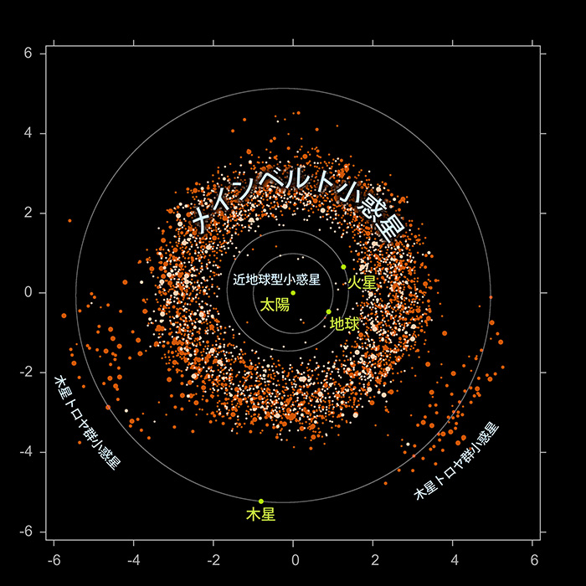
木星のトロヤ群
L5
L4

Slide 6
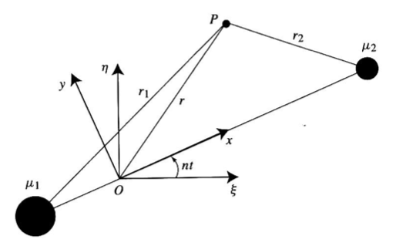
運動方程式
粒子の運動方程式：
＠慣性座標系
規格化
ルンゲクッタ法で解く！

Slide 7
L4の近傍からスタート
初期値
μ=0.001
x=1/2-μ+0.0065
y=√3/2+0.0065
vx=0
vy=0
tadpole orbit

Slide 8
もう少し離れた所からスタート
初期値
μ=0.000953875
x=-0.97668
y=0
vx=0
vy=-0.06118
horseshoe orbit

Slide 9
練習問題
◇tadpole,horseshoe,その他の軌道の境界となる
初期値は？いろいろな初期値で計算をしてみよう！
◇回転座標系での運動方程式を用いて解いてみる。
◇一般の三体問題を解く。粒子の質量がどの程度
であれば、制限三体の近似が成り立つか。

Slide 10
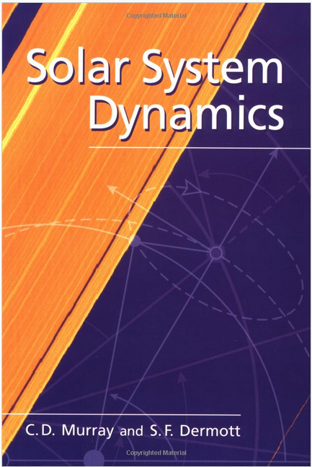
参考文献
Solar System Dynamics
(C.D.Murray & S.F.Dermott著)
３章 The Restricted Three-Body Problem

